Slide 1



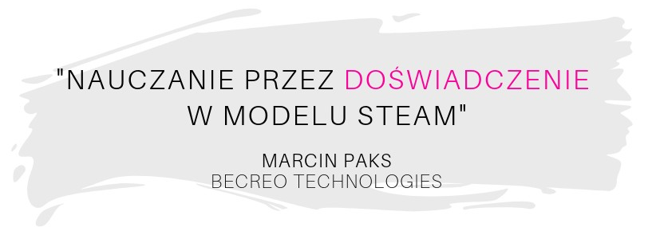


Slide 2






Slide 3
"Education is not just the learning of facts, but the training of the mind to think" Albert Einstein

Slide 4
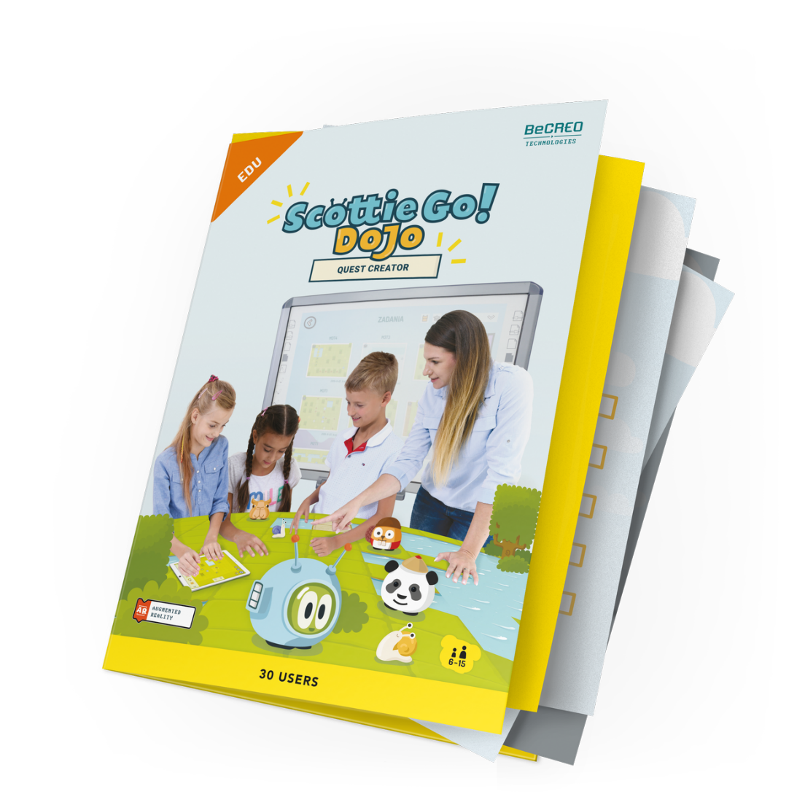
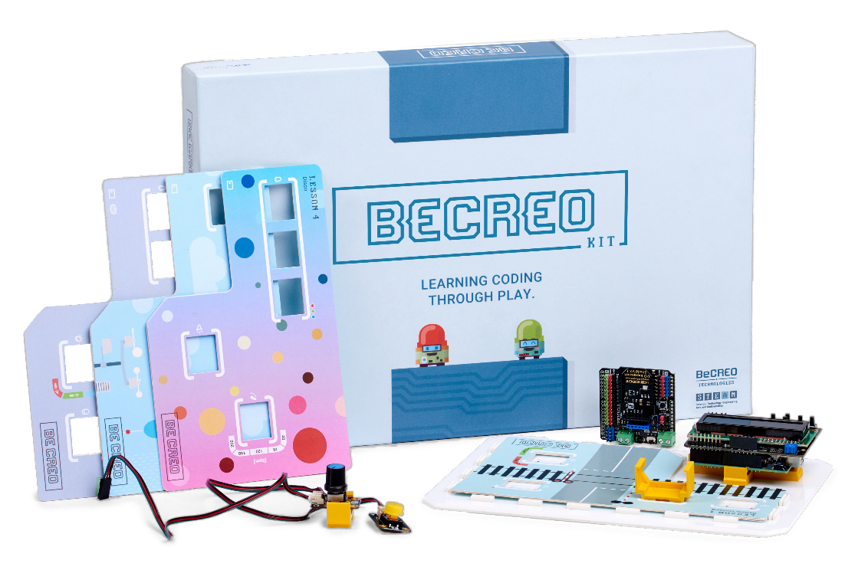
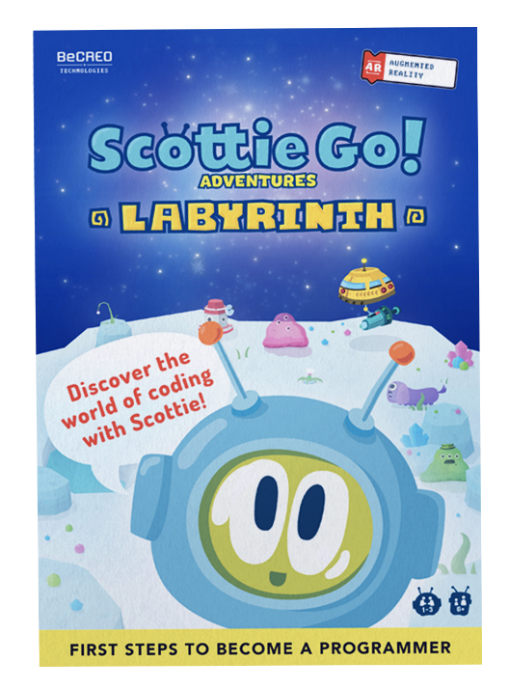
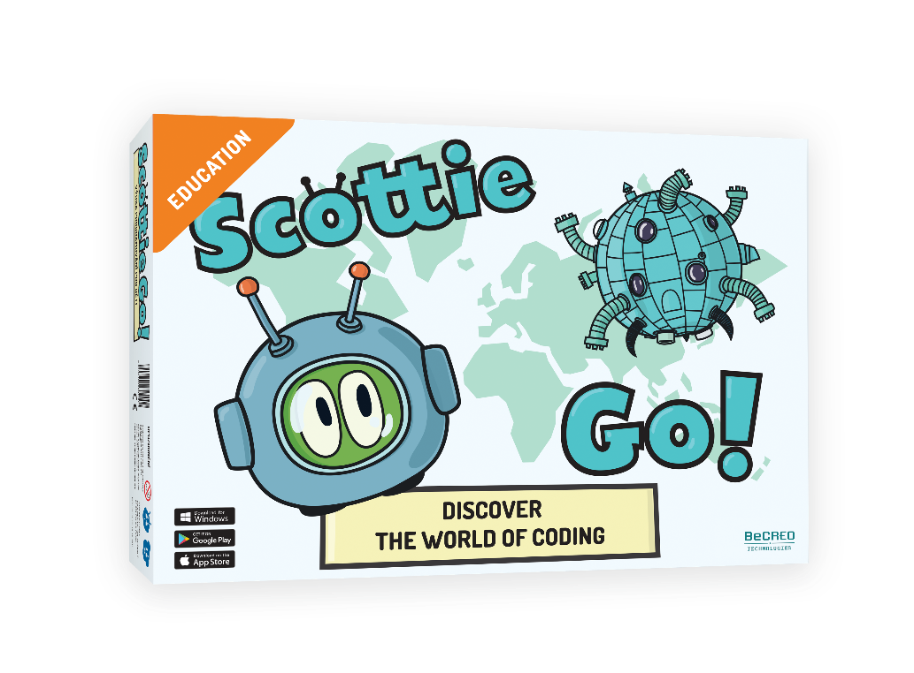

Slide 5



Tworzymy innowacyjne rozwiązania dla edukacji
Nasze rozwiązania są poparte m.in. badaniami i testami
w Laboratorium Szkoły Przyszłości - Poznańskiego Centrum Superkomputerowo-Sieciowego oraz wdrożeniami w szkołach w Polsce i zagranicą.

Slide 6
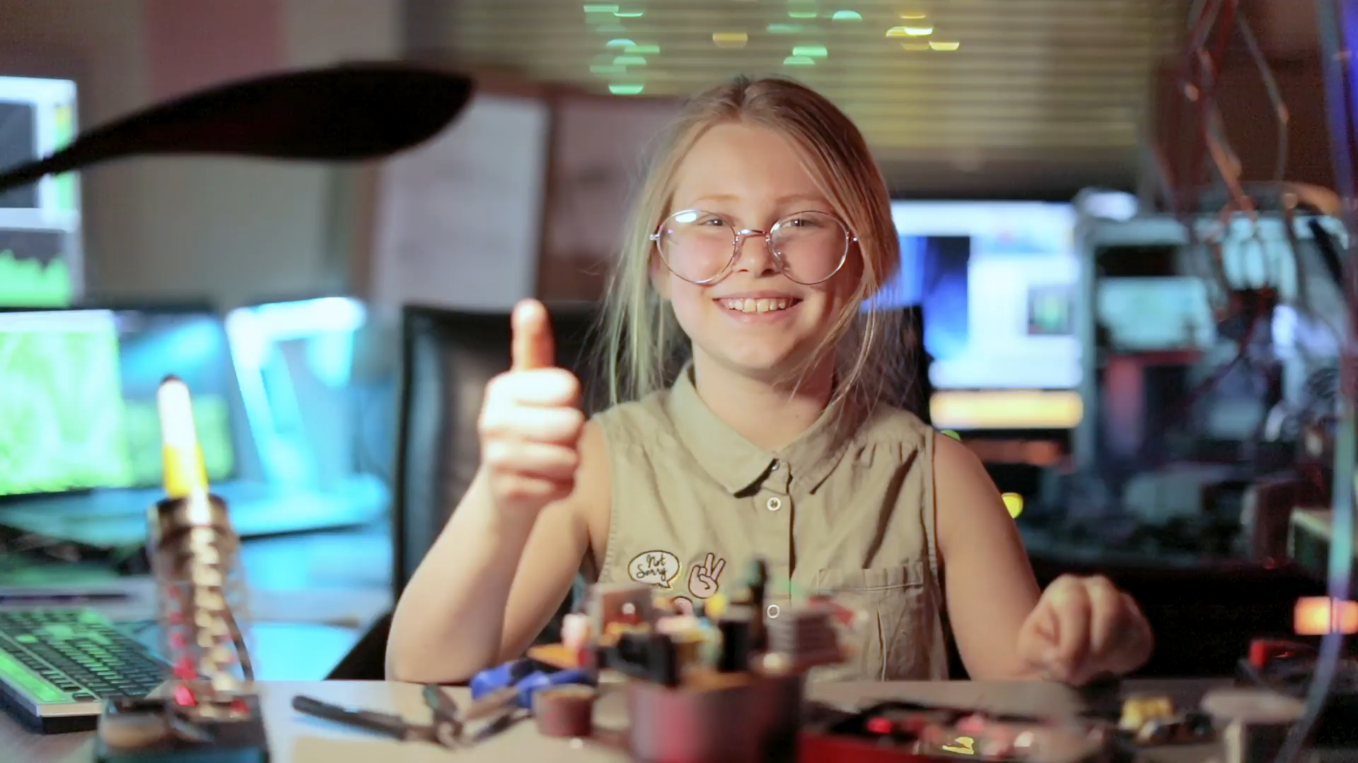


Razem tworzymy Laboratoria Przyszłości

Slide 7
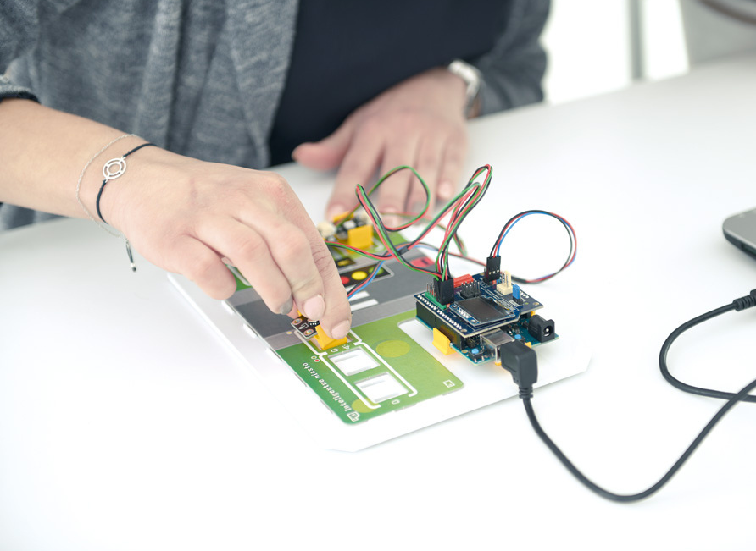
BECREO Kit

Slide 8
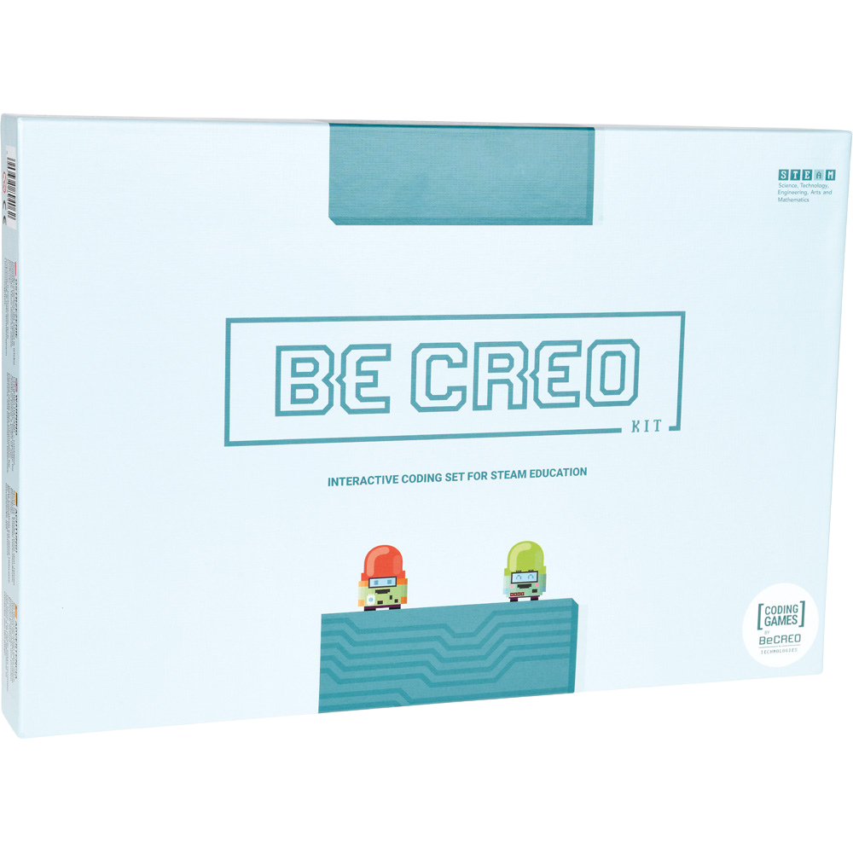
Kod: 031317
  Może być wykorzystany podczas zajęć m.in. z techniki, informatyki, fizyki.
  Obudowa merytoryczna dla ucznia i nauczyciela
  Otwarty ekosystem Arduino
  Zawiera plansze dydaktyczne i schematy dla uczniów
  Dostep do platformy BeCreo Wiki

Slide 9


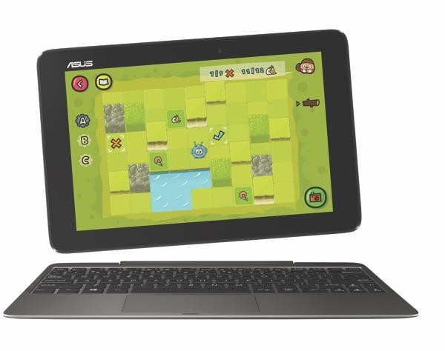
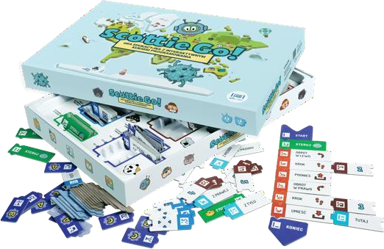
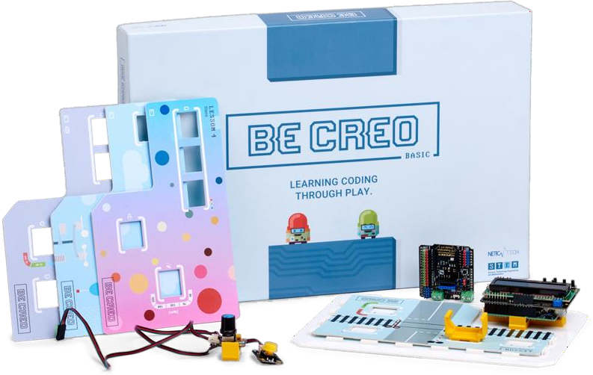
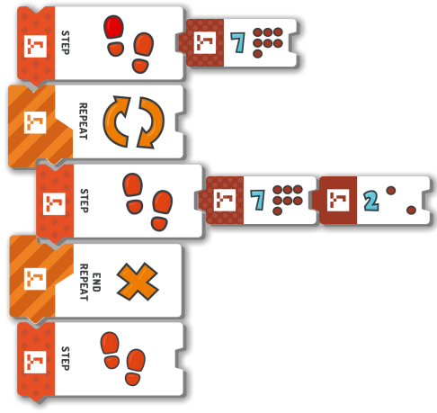
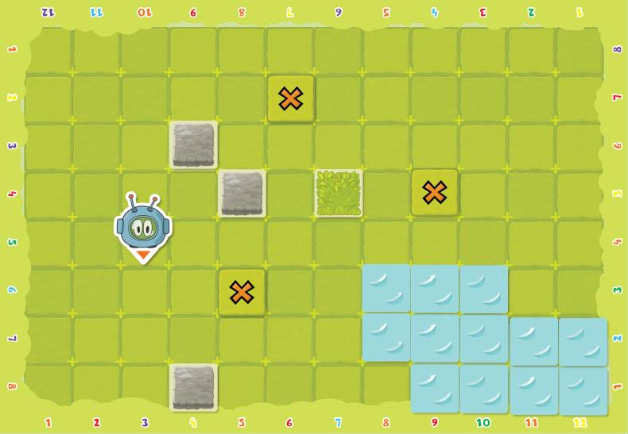
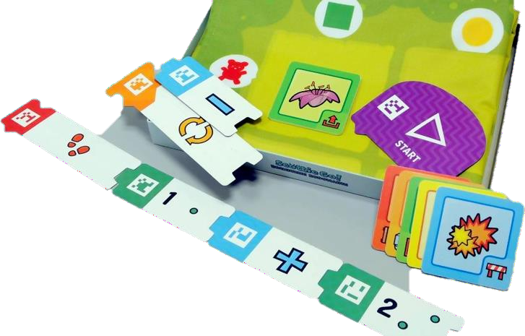



Ho l i styc z na wiz j a e duka c j i
Ze świata realnego
do świata cyfrowego
Ze świata cyfrowego
do świata realnego
Dla każdego
nauczyciela
  Myślenie problemowe
    Środowisko akceptowane
przez ucznia

Slide 10
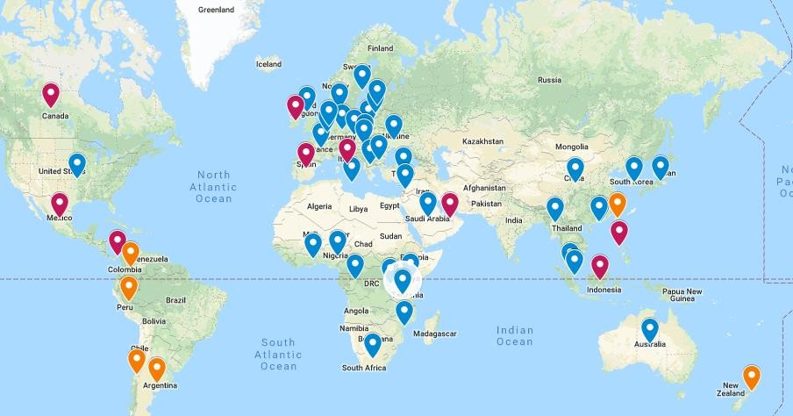

Be C R E O N A Ś WIE C I E

Slide 11
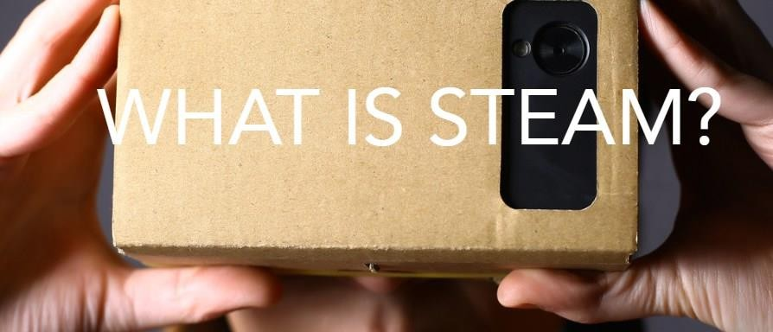



Slide 12
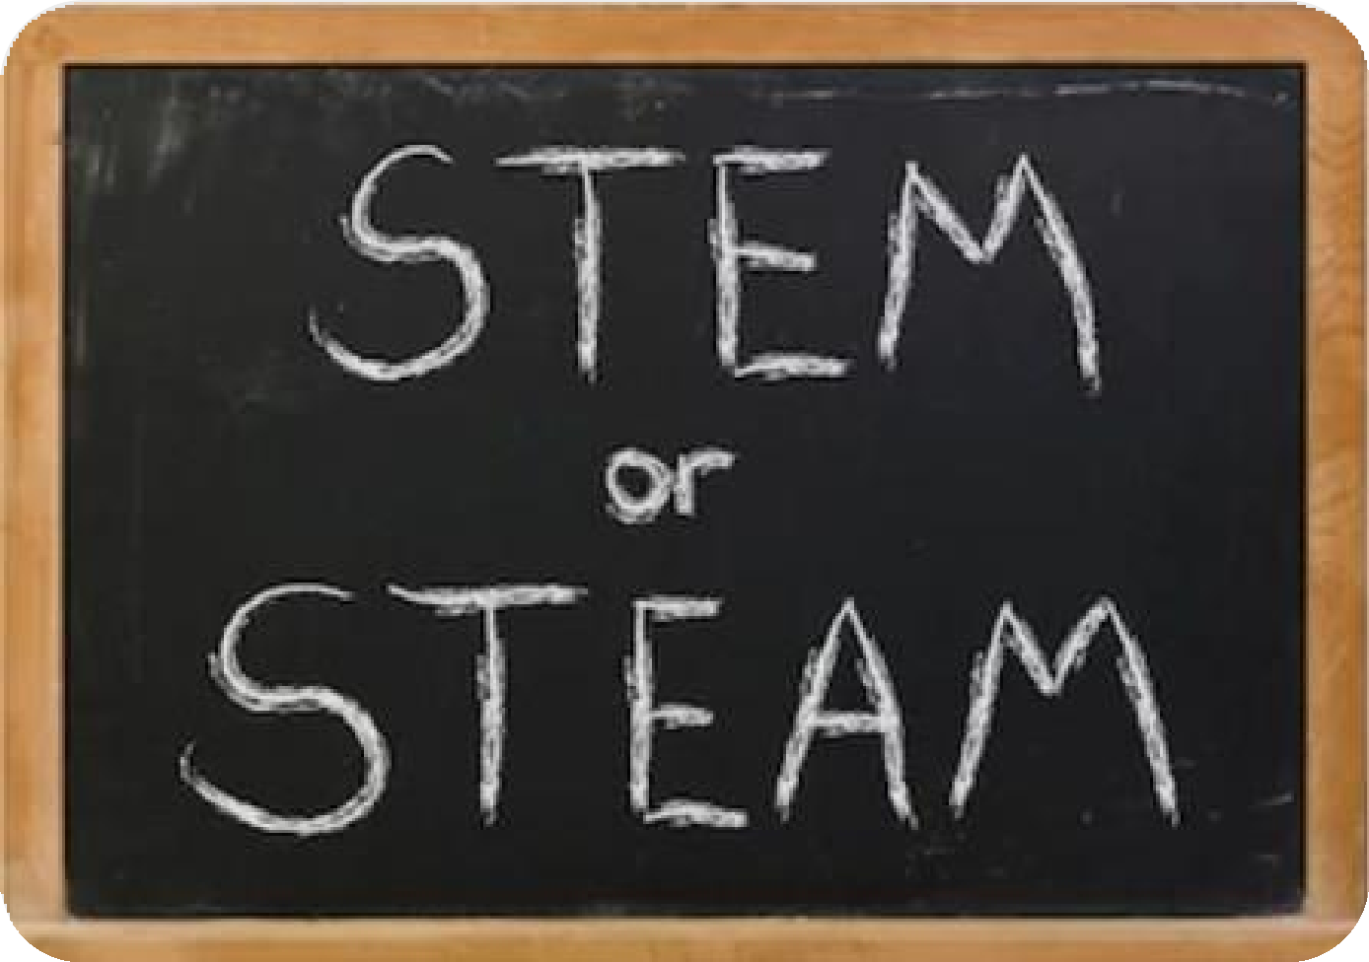



Slide 13
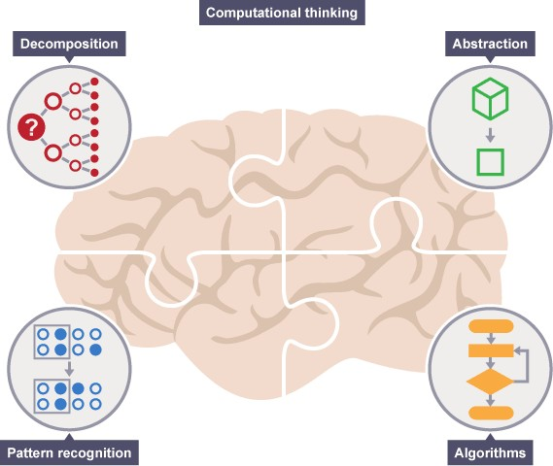
4 etapy:
dekompozycja (rozkładu na
składowe danego problemu),
zidentyfikowania
występujących w nim prawidłowości (analiza),
abstrahowanie (eliminowania
nieistotnych elementów)
tworzenie algorytmu (rozwiązanie danego problemu krok-po-kroku)

Slide 14

Myślenie komputacyjne można kształtować wśród wszystkich uczniów na zajęciach z różnych przedmiotów. Dobrze jest jednak wprowadzać metody składające się na takie myślenie podczas zajęć informatycznych, a później stosować je w innych przedmiotach.
Idealne do tego celu są projekty interdyscyplinarne, które powinny zawierać:
Przewodni temat projektu – krótki opis celów projektu, w którym powiązano cele pozainformatyczne z informatycznymi.
Celowość projektu – wyjaśnienie, dlaczego proponowany projekt może zainteresować ucznia, przede wszystkim ze względu na osiągane cele pozainformatyczne, ale także na stosowane metody i narzędzia informatyczne.
Cele projektu – odnoszą się one do wiedzy i umiejętności informatycznych, zdobywanych przy okazji realizacji projektu; zawierają również opis przewidzianych do wykorzystania narzędzi (oprogramowania).
Rezultaty projektu – opis spodziewanych efektów projektu, które mogą być załączone do jego dokumentacji i przedstawione nauczycielowi oraz innych uczniom.

Slide 15
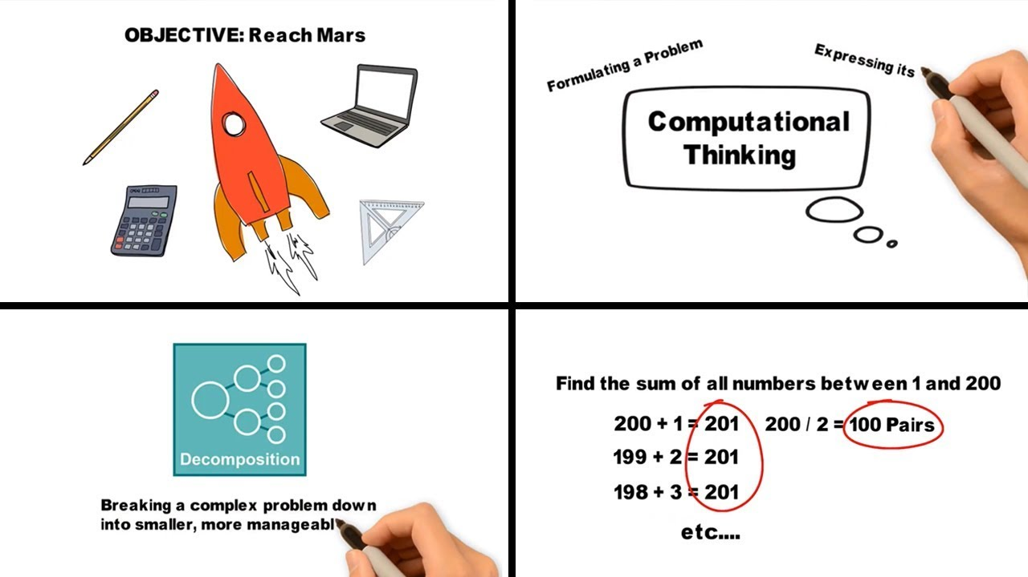
Praca zespołowa – sugestie realizacji projektu, jako pracy zespołowej.
Przebieg projektu – sugerowany plan realizacji projektu w postaci listy etapów.
W myśl 4 etapów:
1. Dekompozycji (rozkładu na składowe danego problemu).
2. Zidentyfikowania występujących w nim prawidłowości (analiza).
3. Abstrahowania (eliminowania nieistotnych elementów).
4. Tworzenia algorytmu (rozwiązanie danego problemu krok-po-kroku).

Slide 16
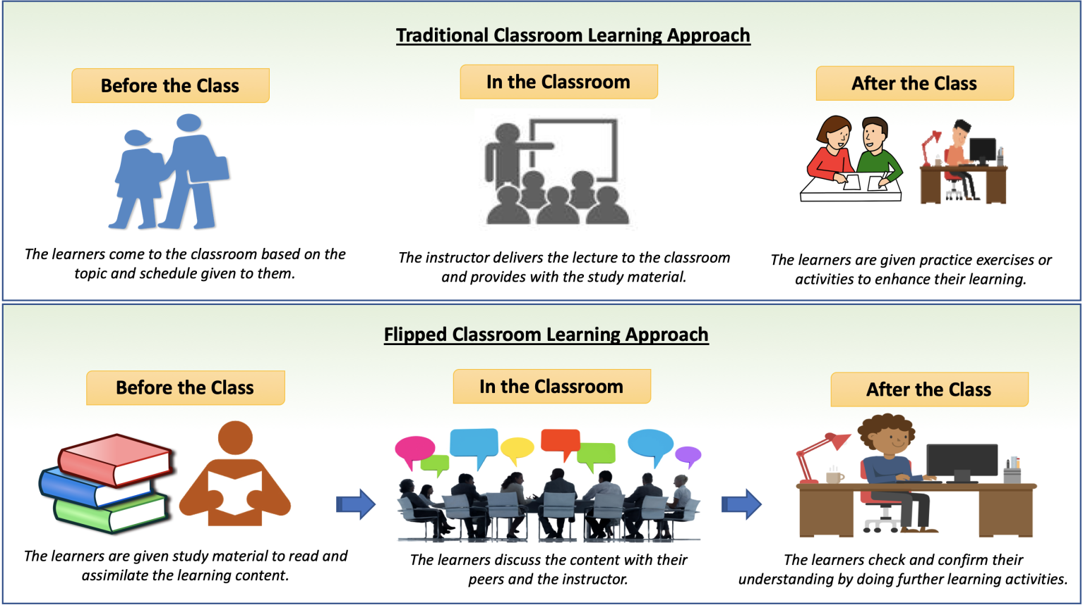
Realizacja zajęć metodą projektów STREAM będzie bardzo dobrze wpisywała się w strategię Odwróconej Klasy.

Slide 17
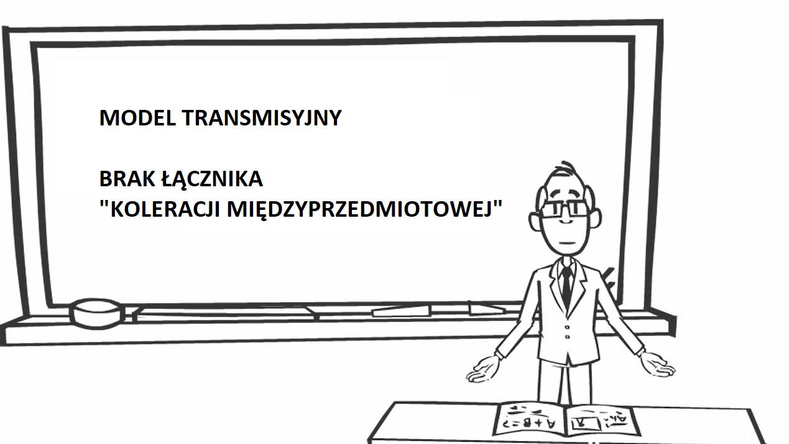

Slide 18
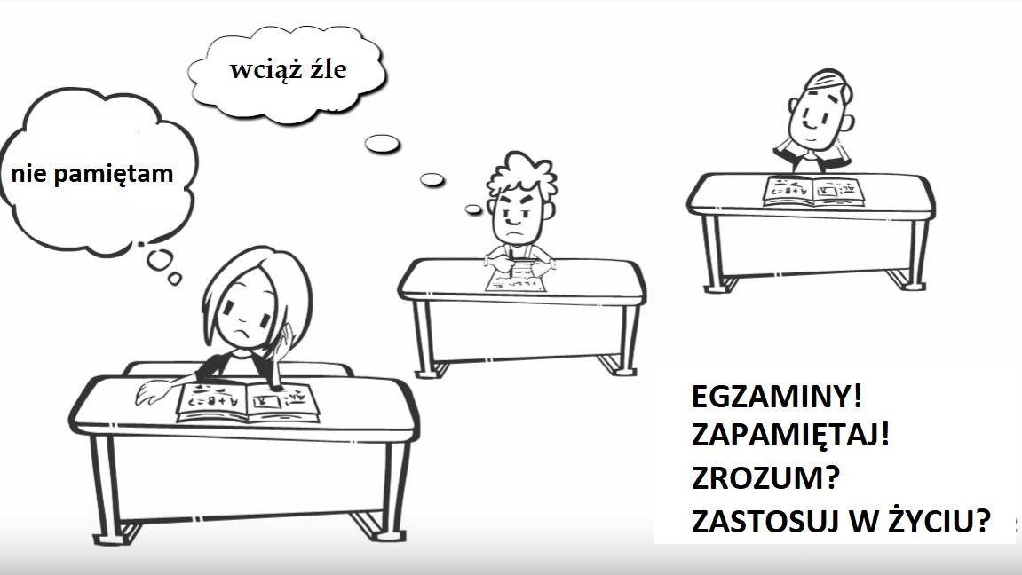

Slide 19
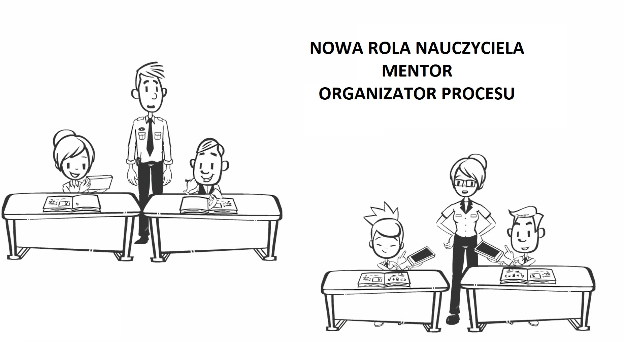

Slide 20
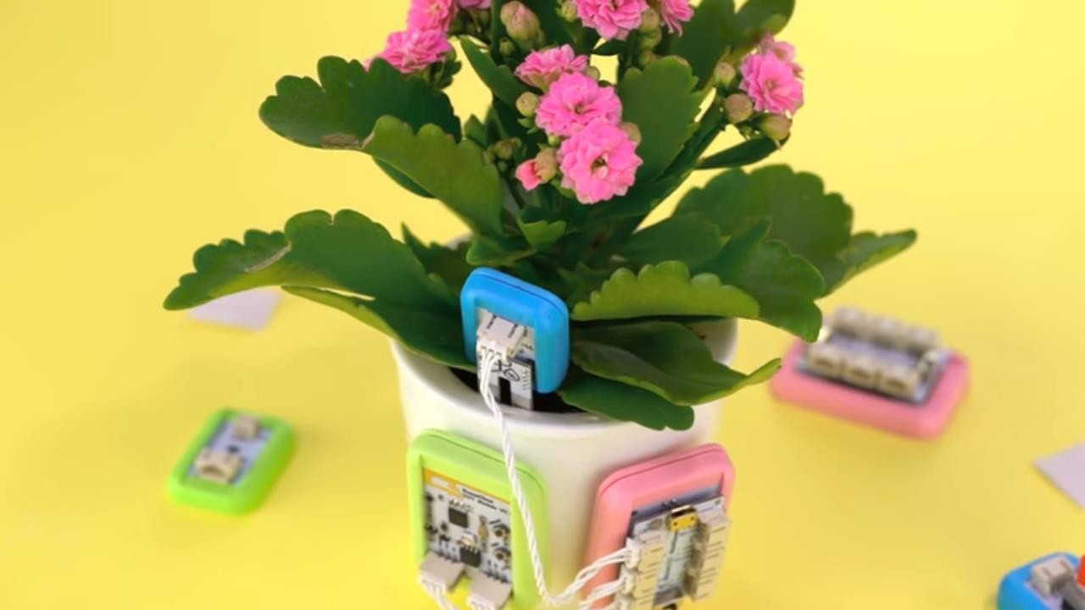
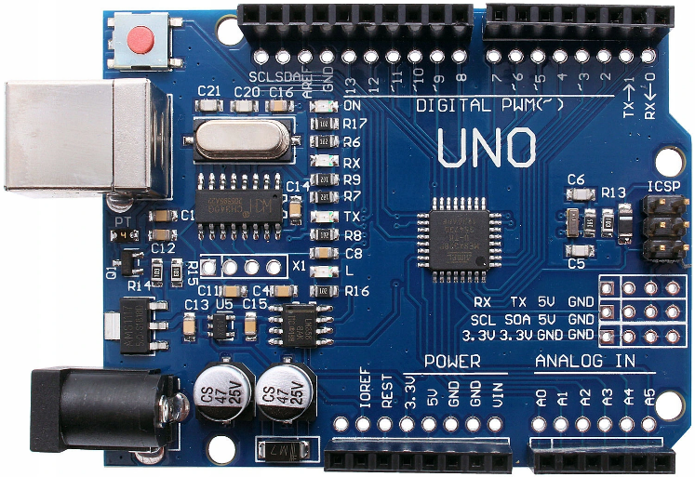
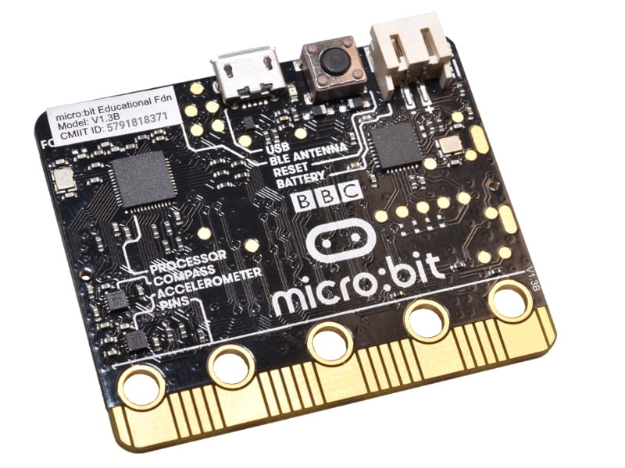
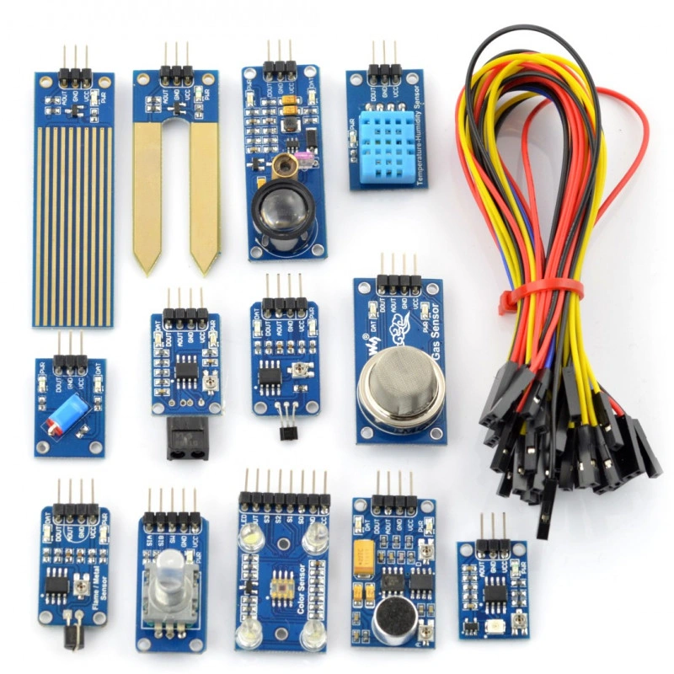
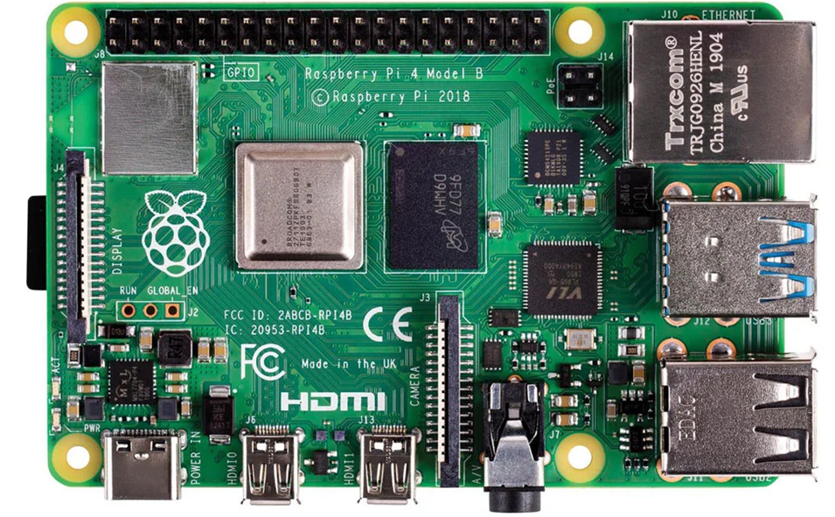

Slide 21
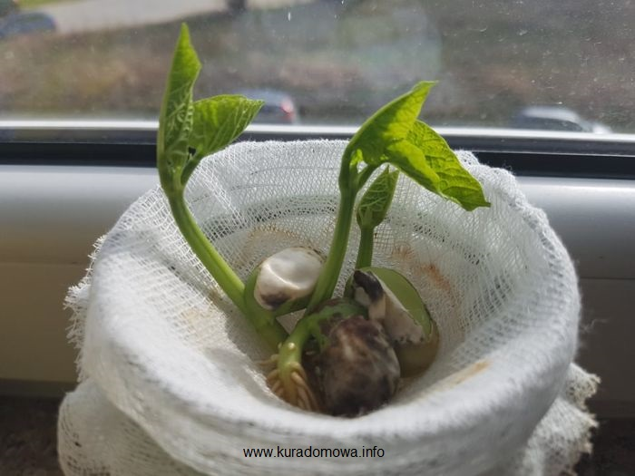
KOMPUTACYJNA FASOLKA W MODELU PRACY STEAM

Slide 22




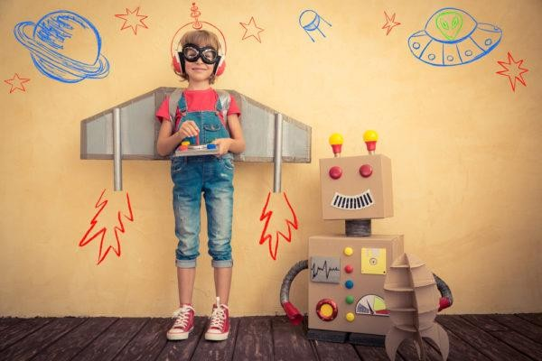




eksperyment

Slide 23
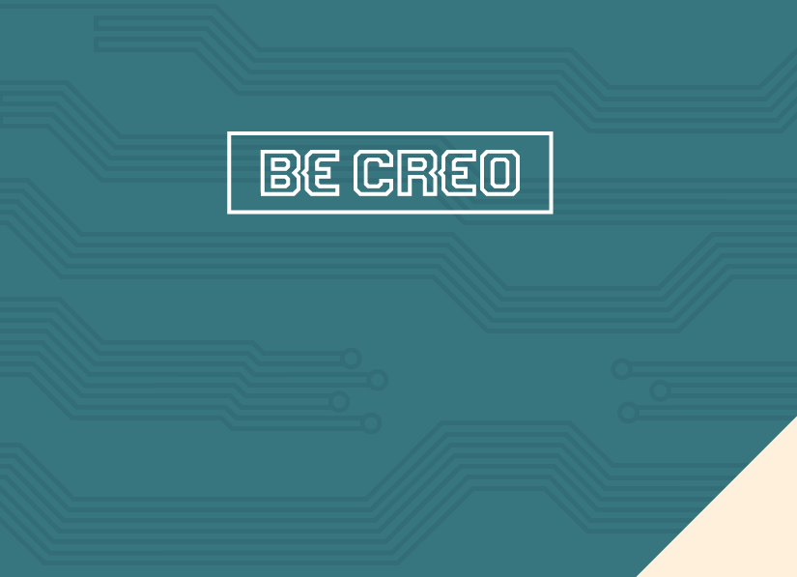
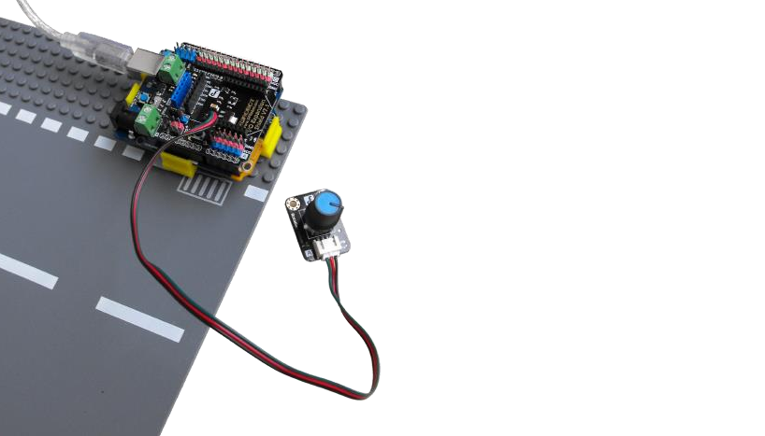
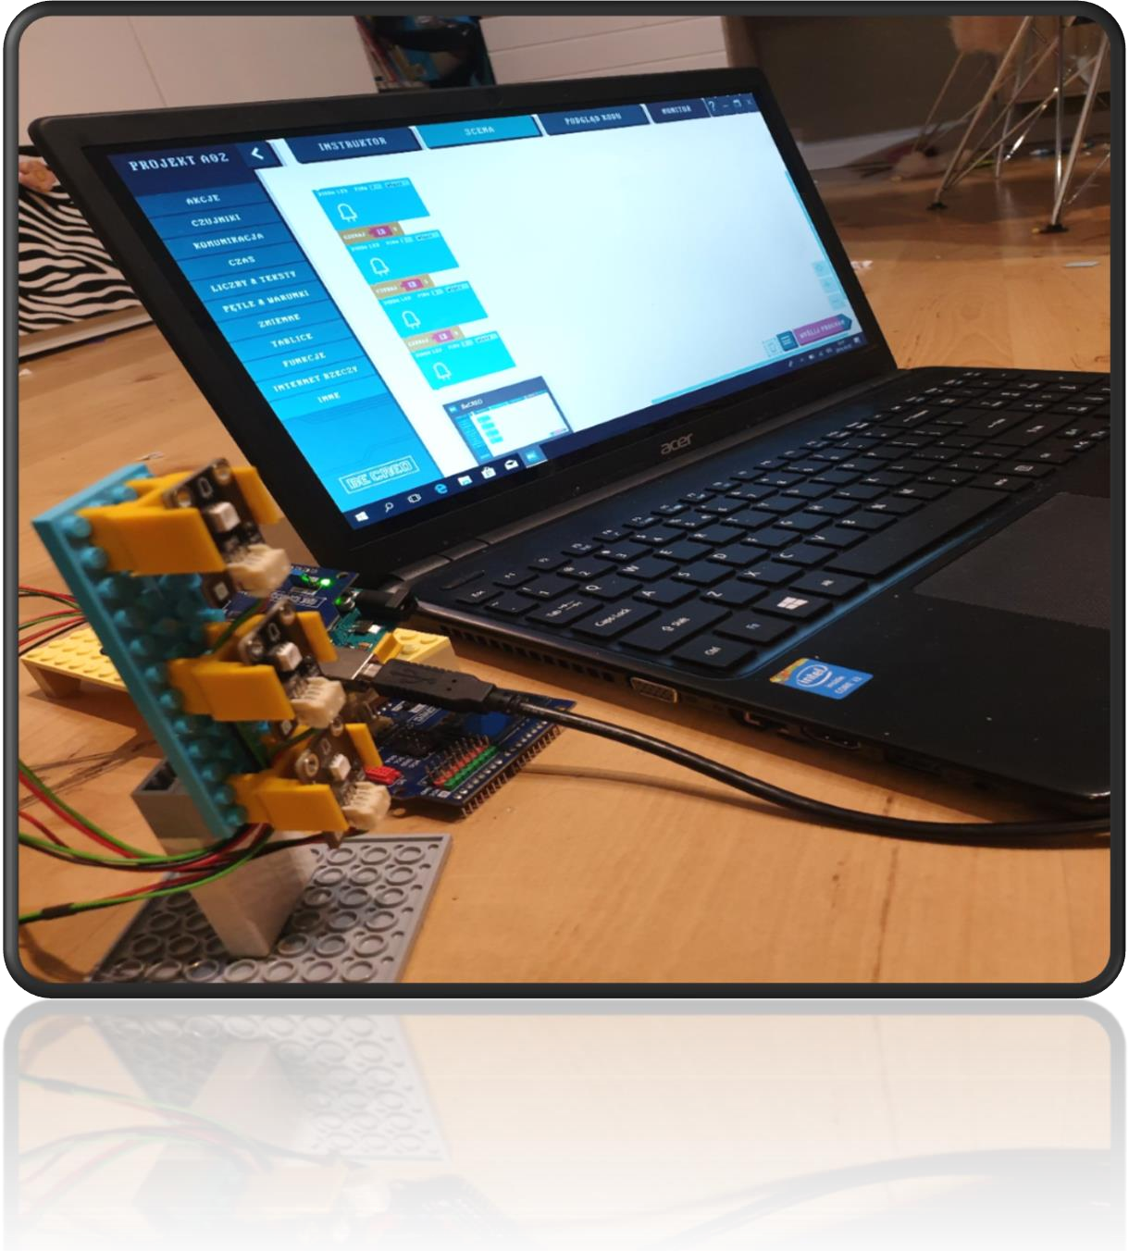

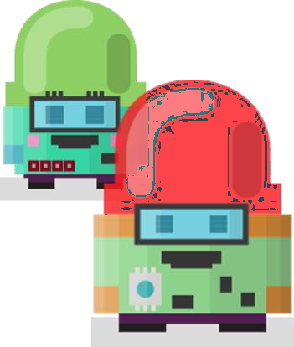
JAK TO POŁĄCZYĆ ?

Slide 24

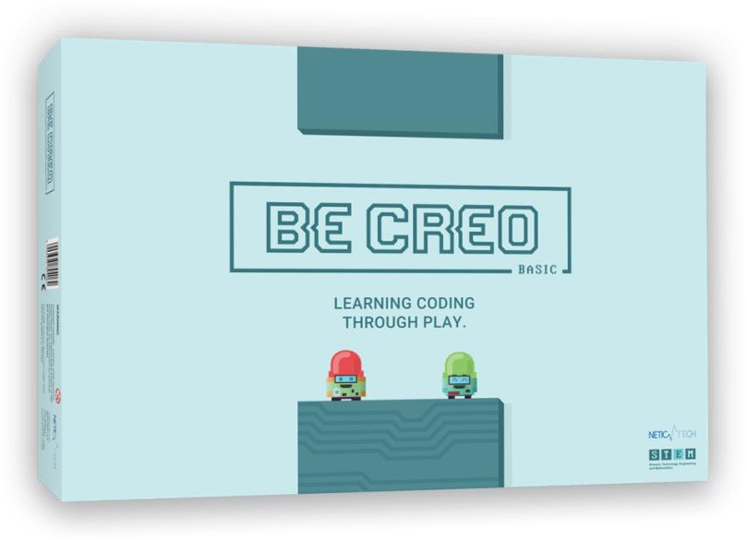
BE CREO KIT
Kurs mechatroniki zamknięty w pudełku
Połączenie zestawu konstruktorskiego z kursem podstaw
programowania, mechatroniki oraz Internetu Rzeczy, który wzrasta
wraz z uczniem
BE CREO KIT jest przeznaczone na system Windows
(laptop, 2in1, tablet lub PC)

Slide 25
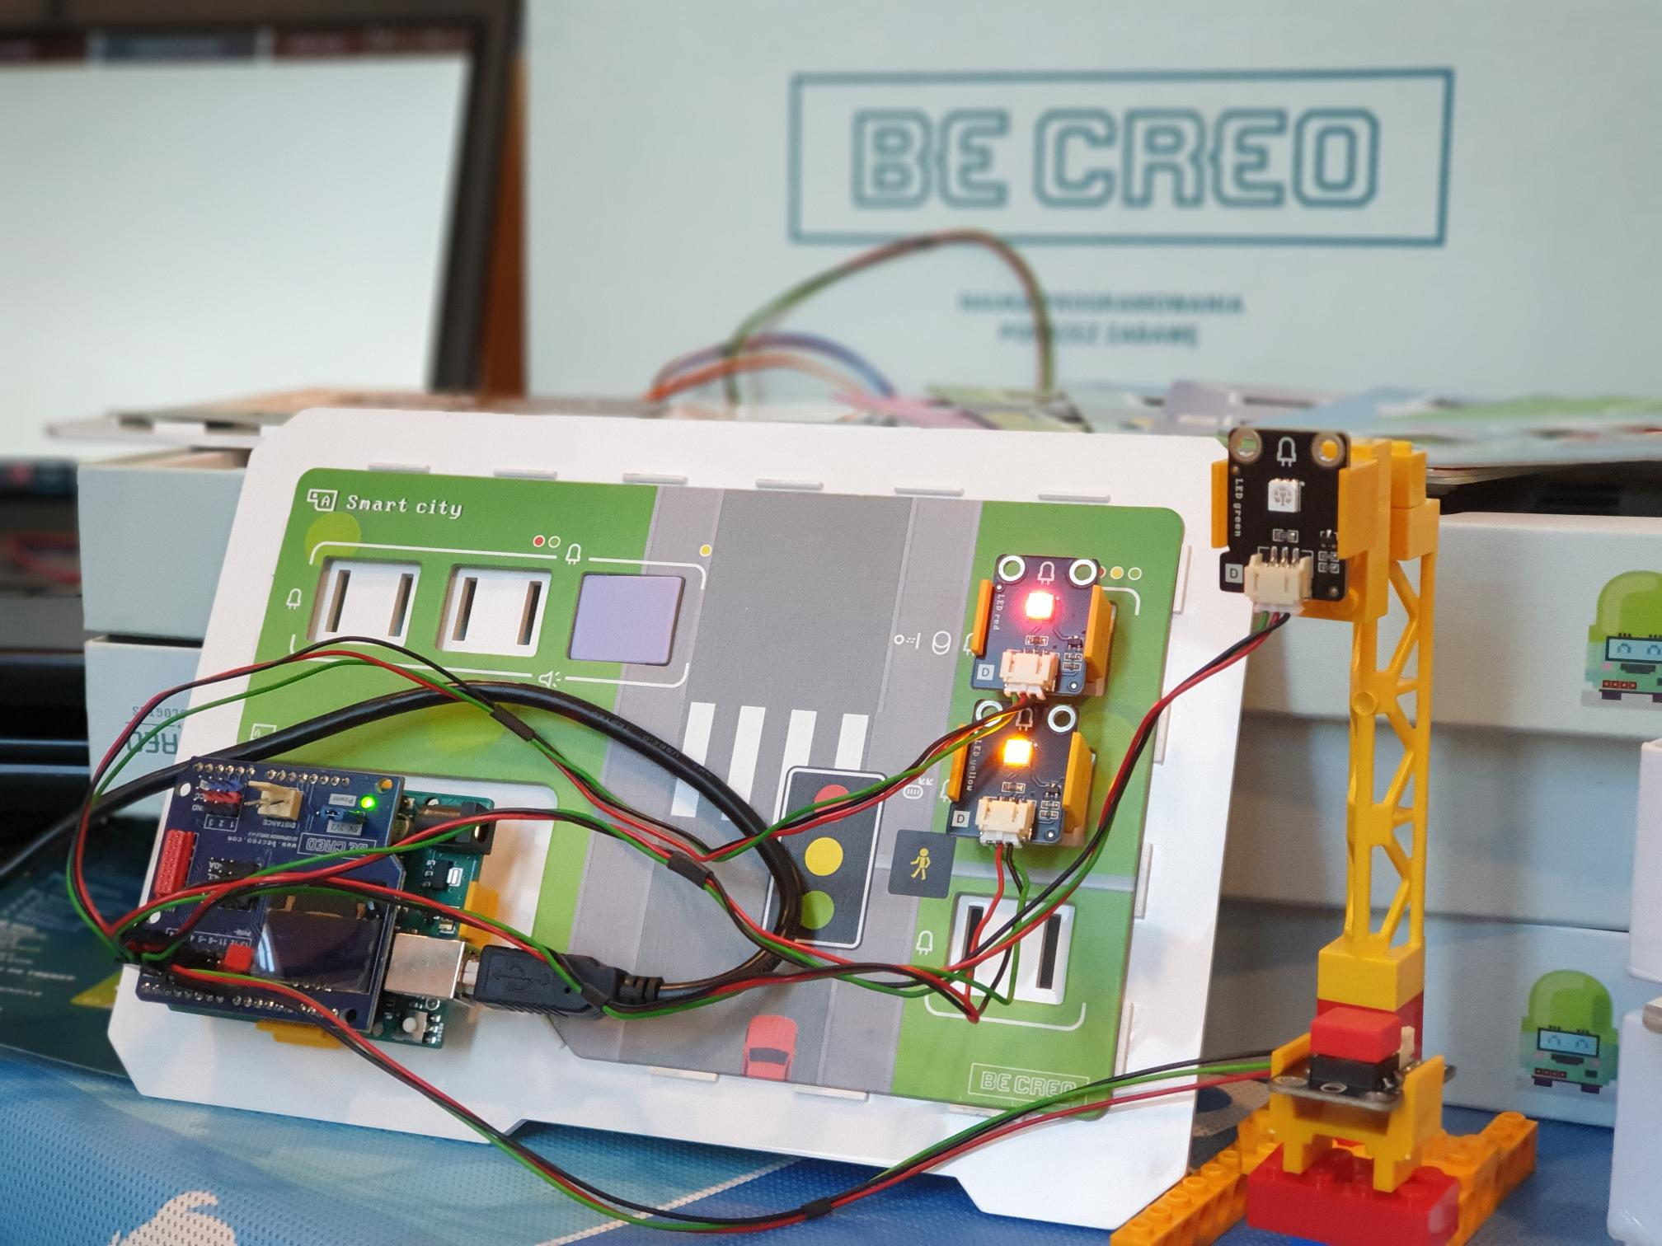
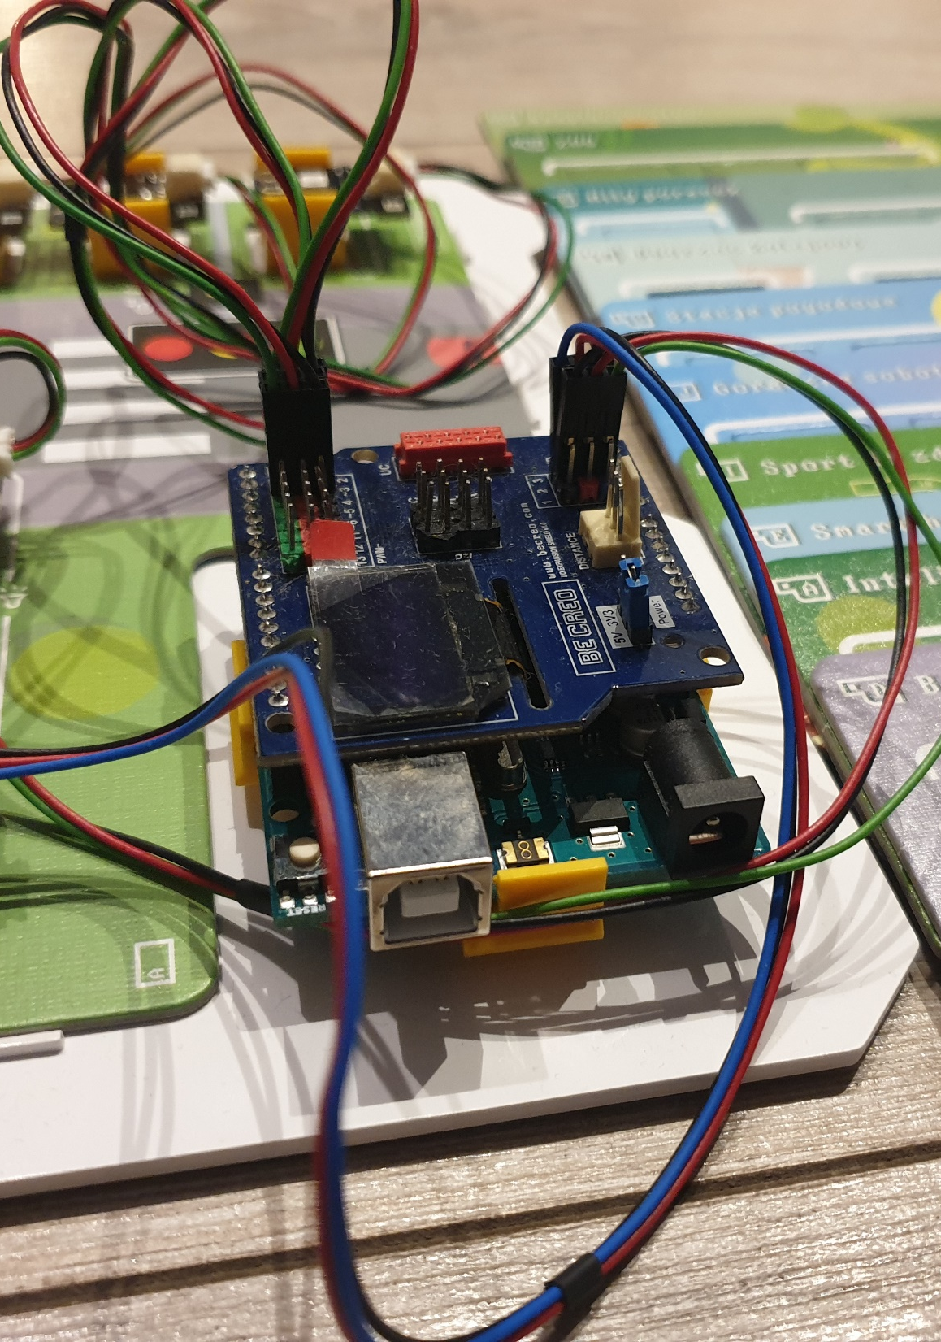
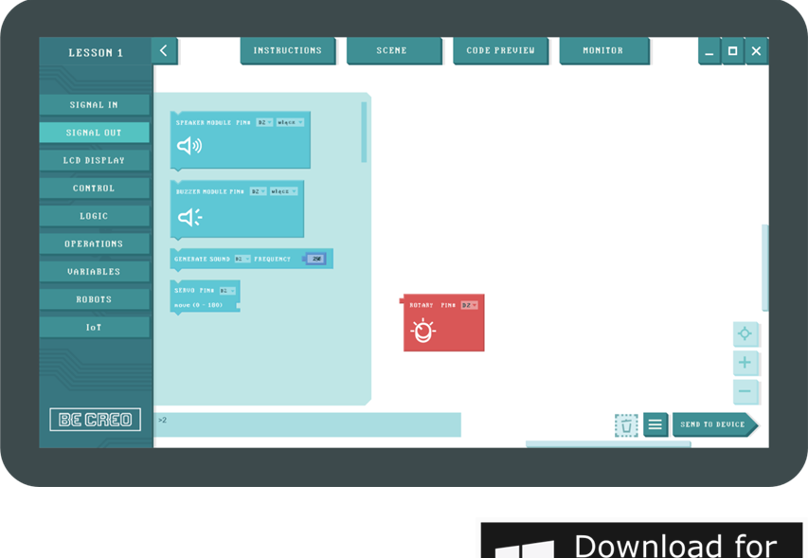
KOMPLETNY ZESTAW KONSTRUKCYJNY
Podstawa konstrukcyjna (obszar roboczy)
12 plastikowych uchwytów do mocowania czujników i modułów na planszy oraz z klockami LEGO®
Kabel USB do połączenia płytki z komputerem
Zestaw 10 kabelków, w dwóch zestawach kolorystycznych do łączenia modułów elektronicznych z programowalną płytką i rozszerzeniem
Adapter baterii AA
Pudełko z plastikowym organizerem
do porządkowania i przechowywania elementów zestawu

Slide 26
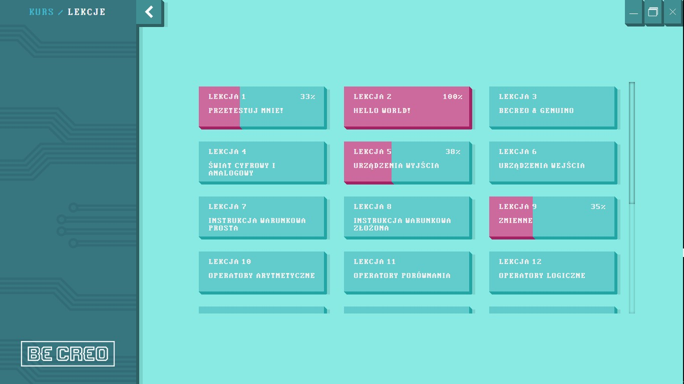


Slide 27

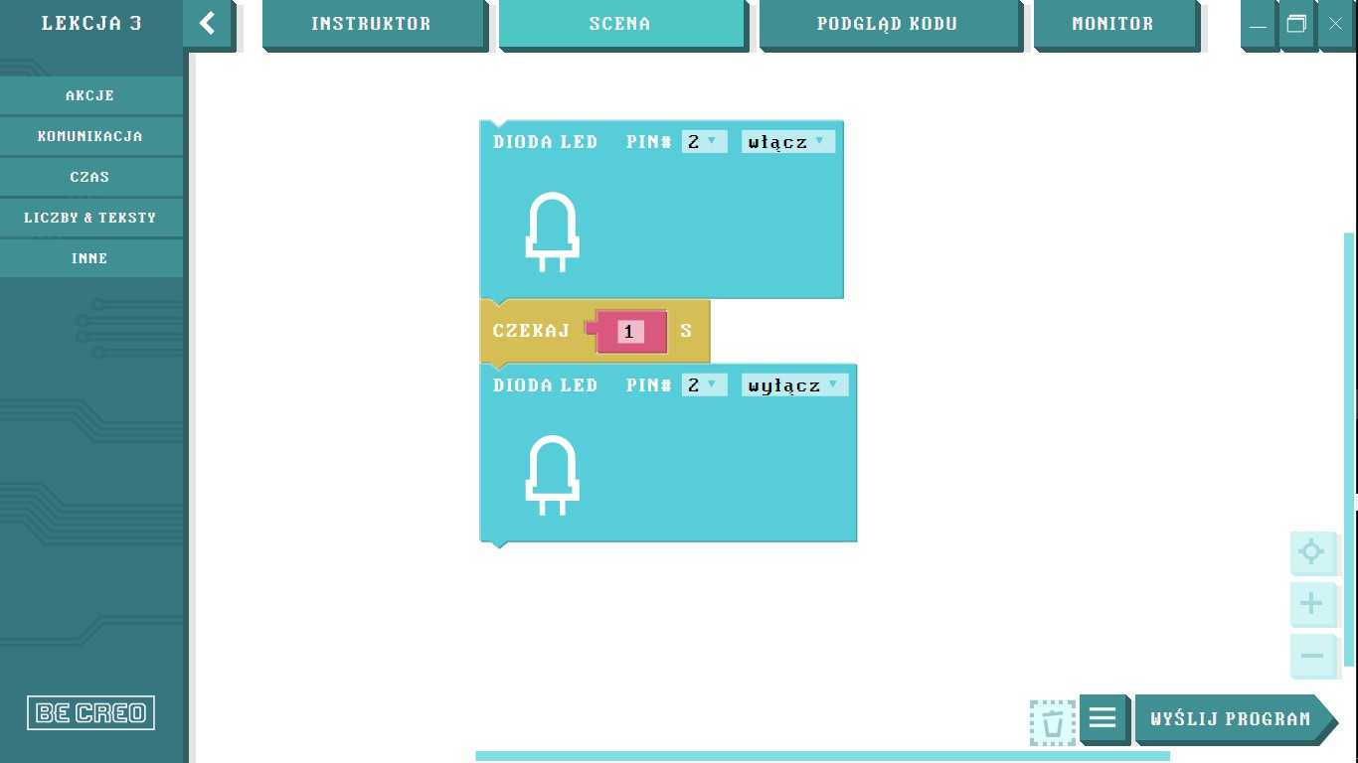
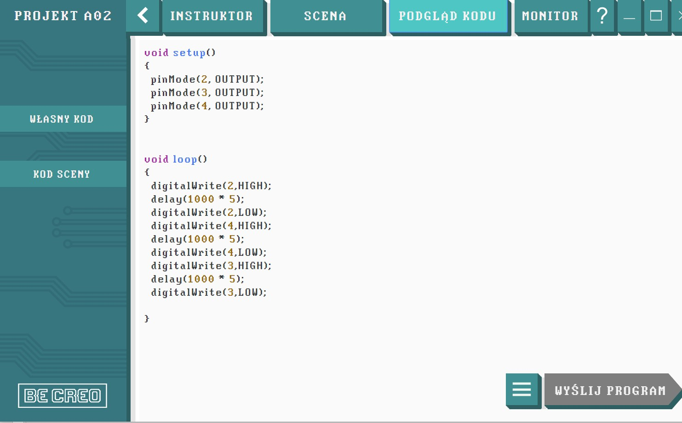
TEKSTOWO
WIZUALNIE

Slide 28
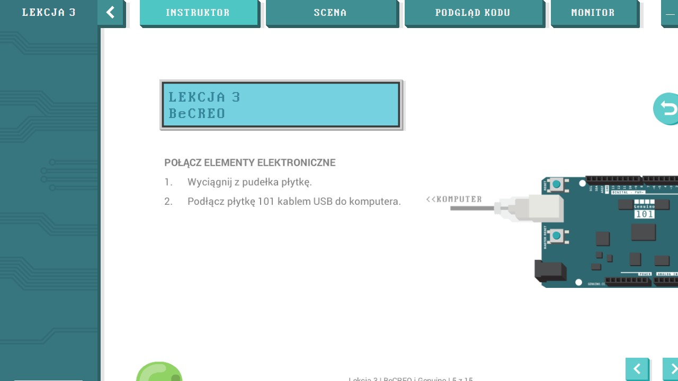
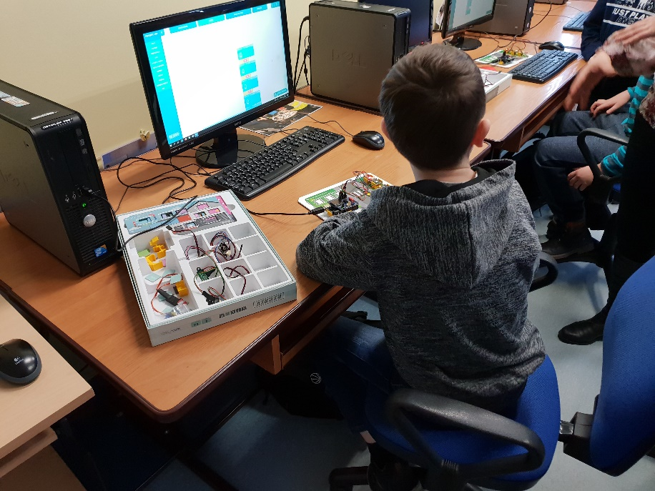

DOSTOSOWANY PRÓG STARTU DLA UCZNIA I NAUCZYCIELA

Slide 29


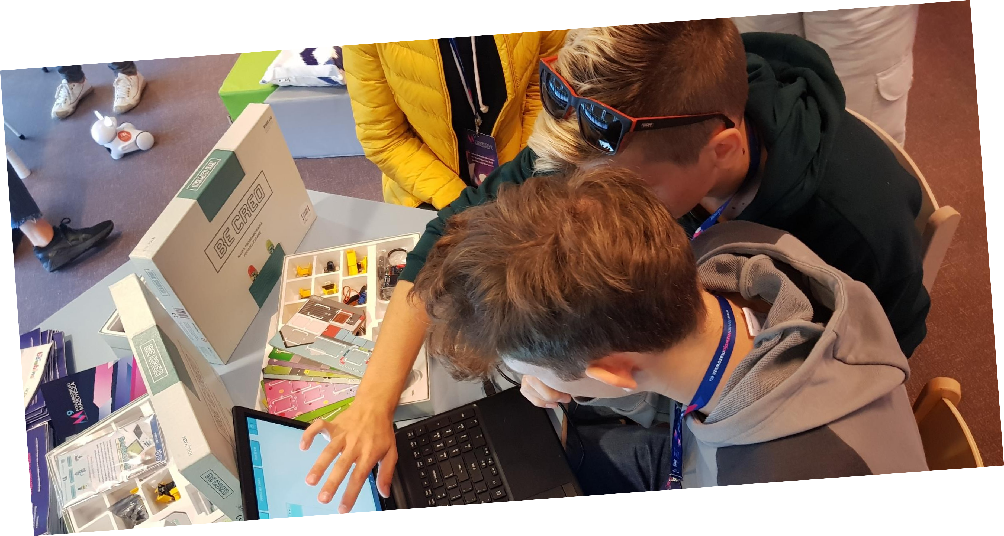

Wsparcie na St@rcie:
www.becreo.eu/support

Slide 30


